Slide 1
CSS属性—练习

Slide 2
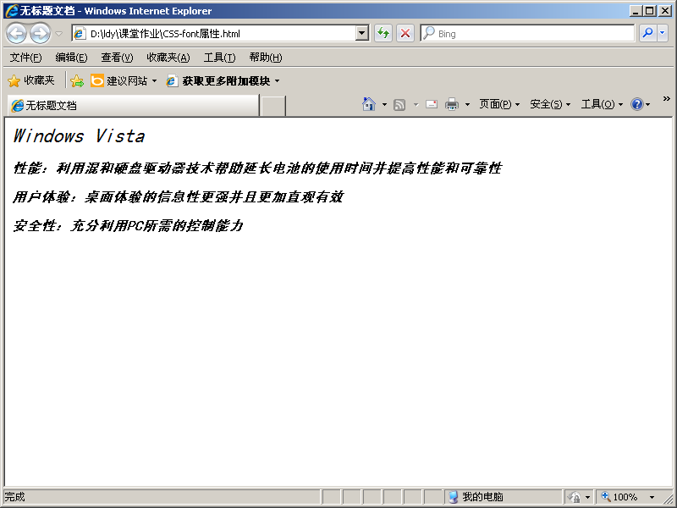
Font属性 文件名:font.html

Slide 3
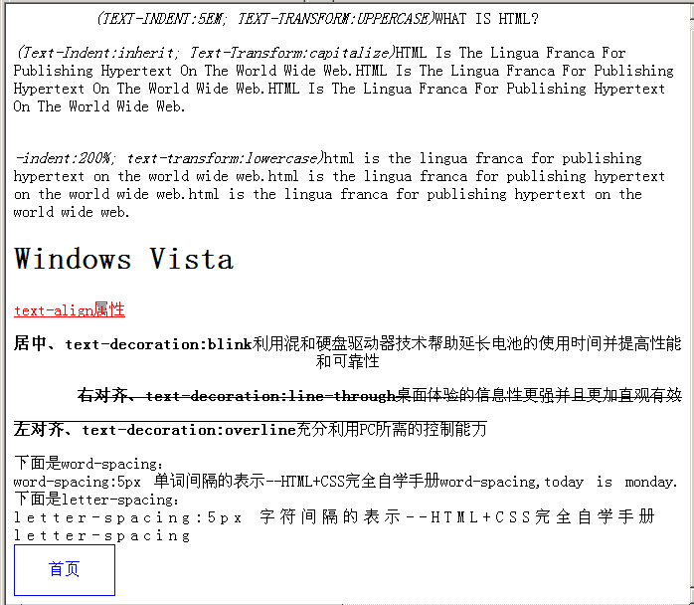
文本属性 文件名:text.html

Slide 4
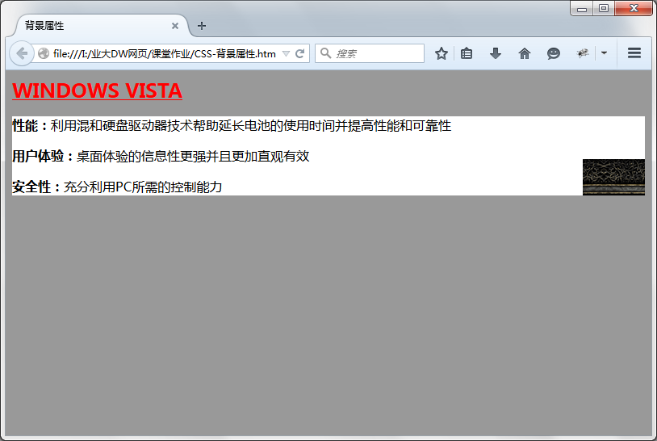
背景属性 文件名:background.html

Slide 5
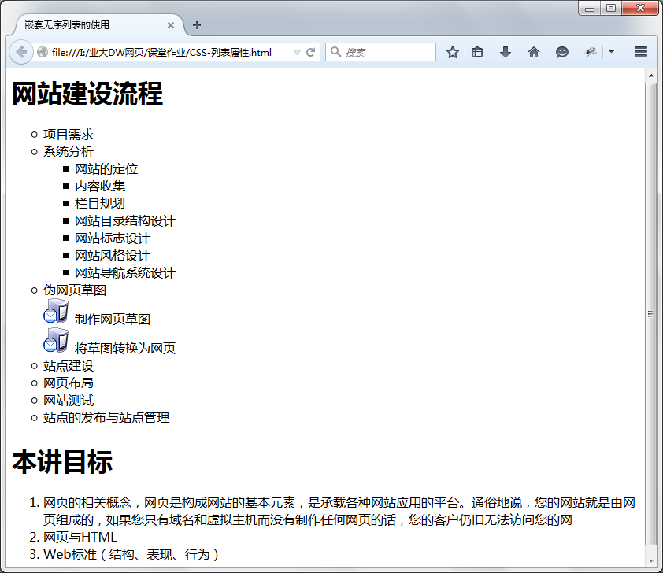
列表属性 文件名:list.html

Slide 6
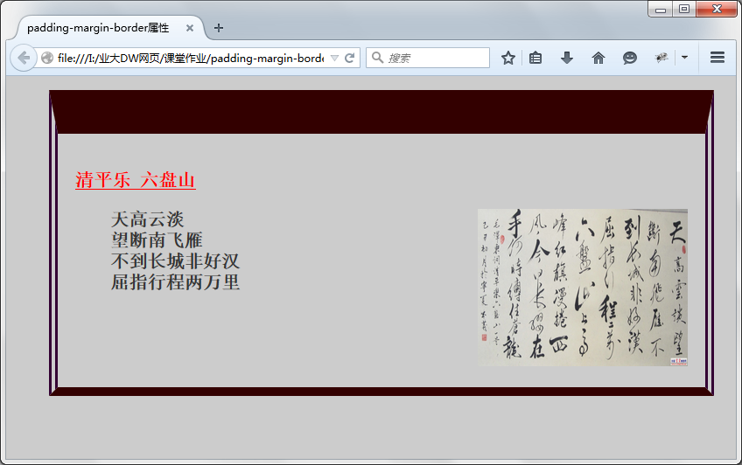
盒子模型 文件名:Padding-margin-border.html

Slide 7
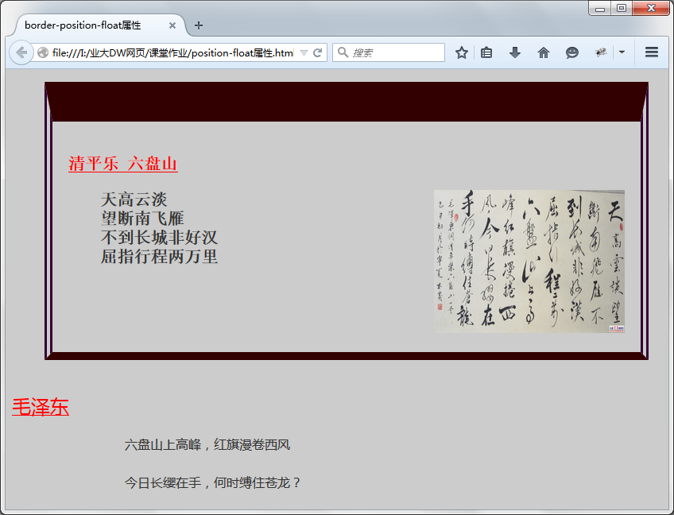
布局属性 文件名:Position-float.html

